Slide 1
RISCV 模拟器使用 gdb 连接调试
涉及的相关内容：
在本地计算机通过 C 程序模拟 RISCV 的架构实现
WinAPI 32 网络编程
gdb 远程调试的连接过程

Slide 2
模拟 RISCV 的架构
因为这个分享的主要内容是通过 WinAPI32 远程连接 gdb 进行调试
所以简单分享一下 RISCV 模拟器的实现结构
https://github.com/Zazzle516/RISCV-Emulator
参考 RISCV 官方发布的 riscv-spec-20191213.pdf 基本指令集实现 P148

Slide 3
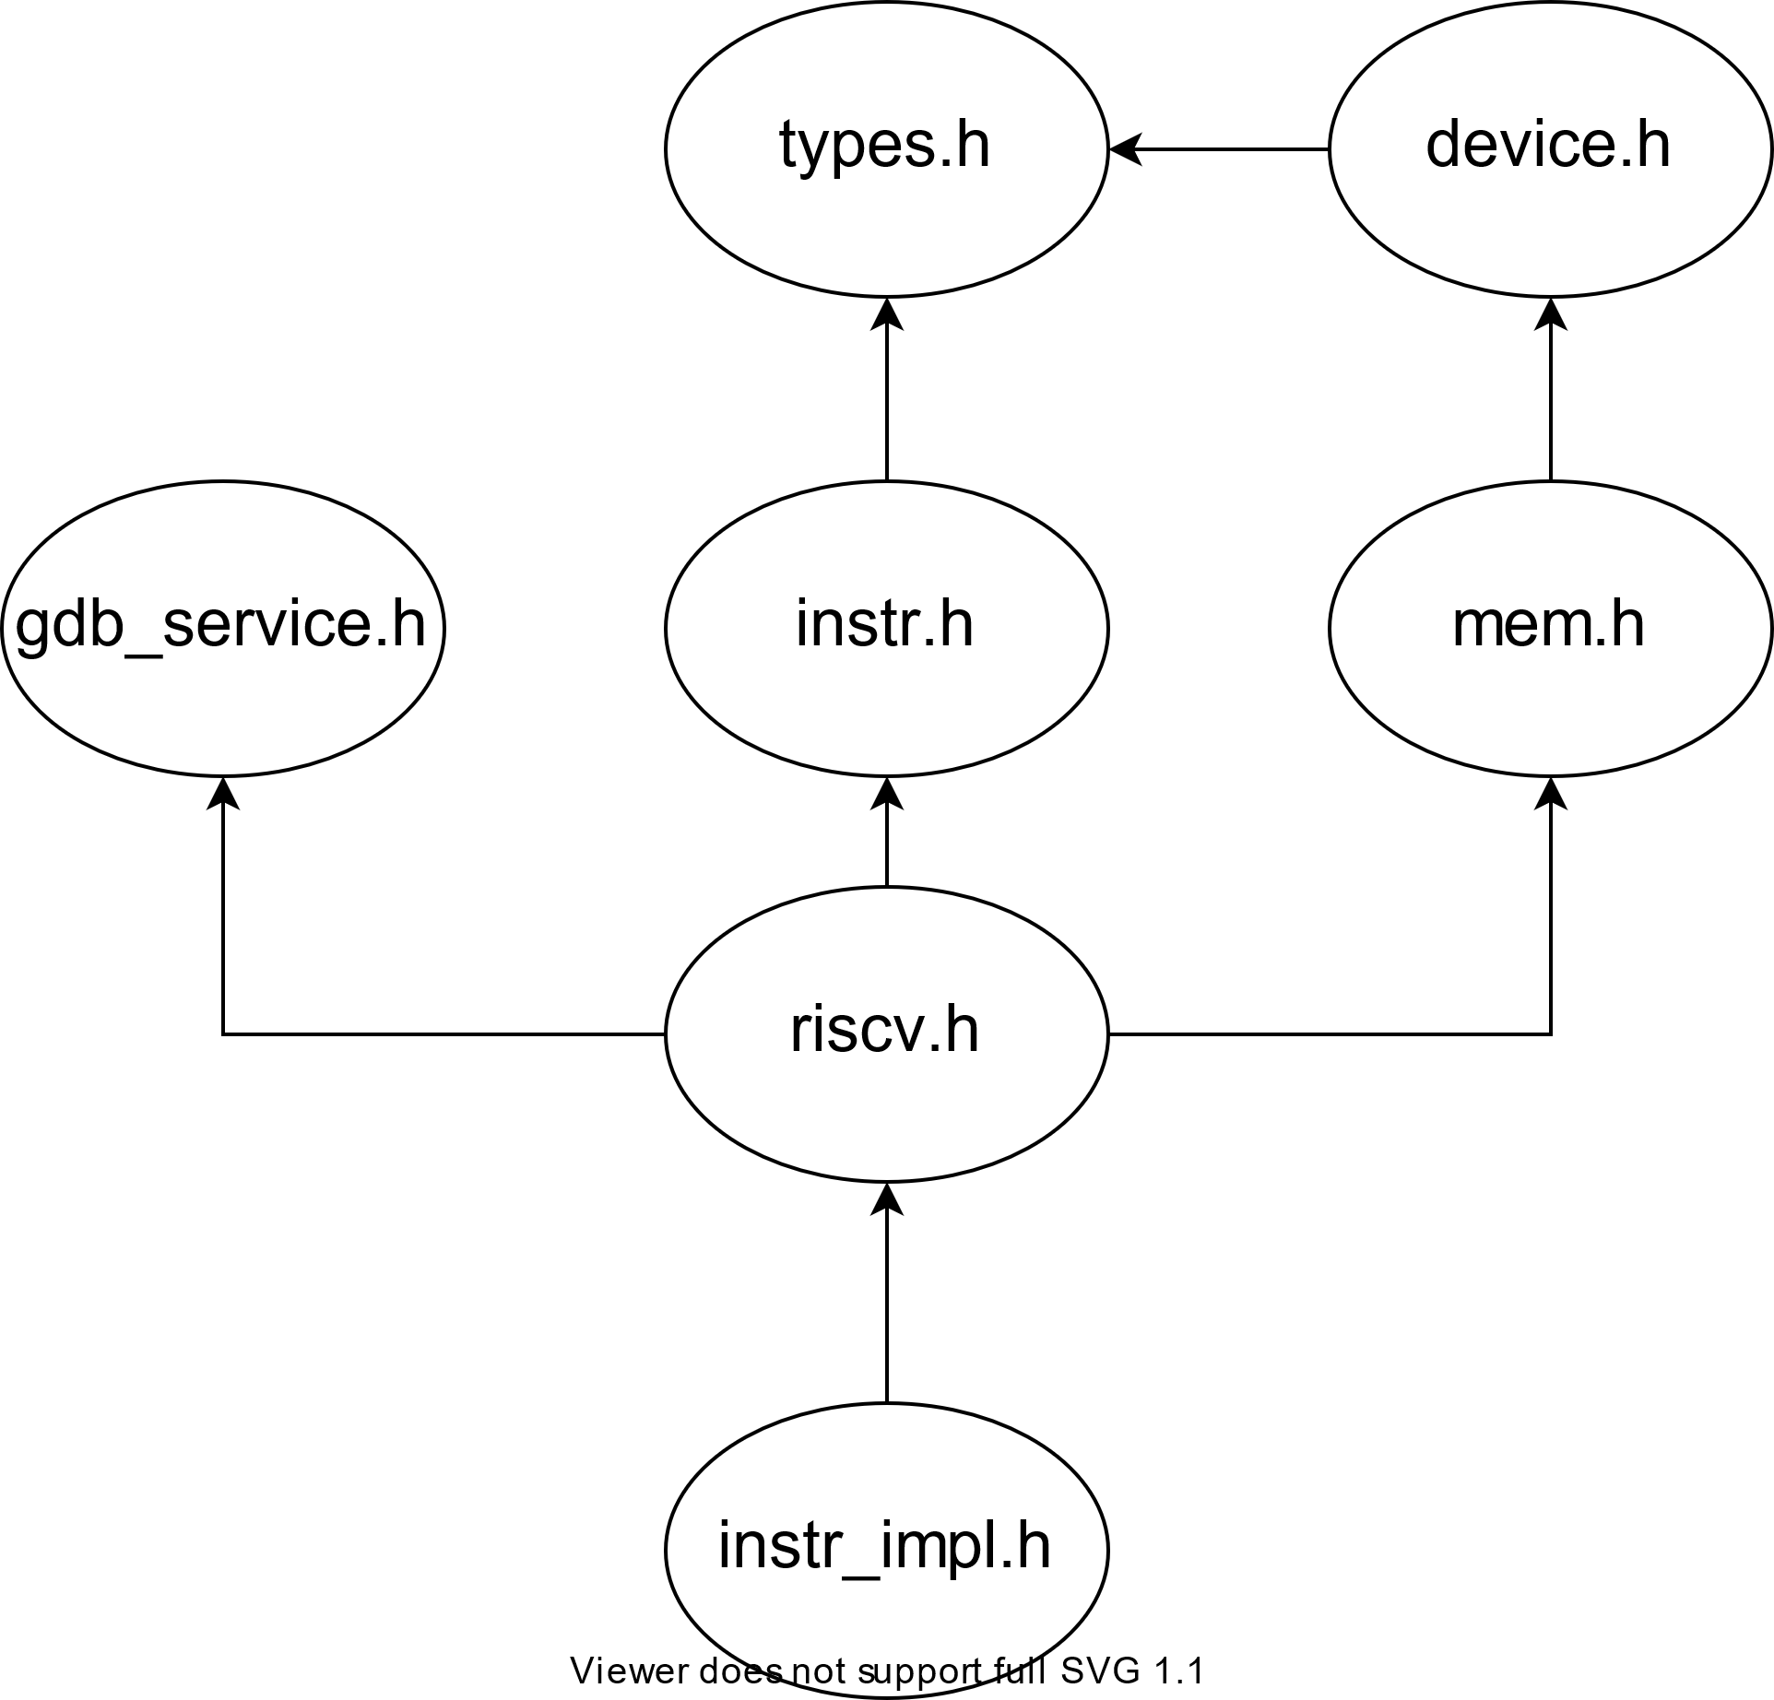
│ main.c
│
├─core
│ instr.h
│ instr_implements.h
│ riscv.c
│ riscv.h
│ types.h
│
├─device
│ device.c
│ device.h
│ mem.c
│ mem.h
│
├─gdb
│ gdb_server.c
│ gdb_server.h
│
├─plat
│ plat.h
│
└─test
instr_test.h
头文件的包含关系
core：riscv 架构的核心实现 device：外部设备的初始化和挂载 gdb：使用 gdb 通讯调试的相关代码
plat：定义 socket 初始化
test：针对指令集的测试文件
plat.h

Slide 4
WinAPI 32 网络编程
核心是两个结构体 sockaddr 和 sockaddr_in
//通用型地址结构
struct sockaddr {
u_short sa_family; /* address family */
char sa_data[14]; /* up to 14 bytes of direct address */
};
// IpV4 专用地址结构
struct sockaddr_in {
short sin_family; // 地址族
u_short sin_port; // 网络字节序的端口号
struct in_addr sin_addr; // 网络字节序的 Ip-addr
char sin_zero[8]; // 填充字节 与 socketaddr 保持一致
};
typedef struct in_addr {
union {
// 本质上是切割为不同的表示字段 参考 struct instr 的表示
struct { UCHAR s_b1,s_b2,s_b3,s_b4; } S_un_b; // 192 | 168 | 41 | 63
struct { USHORT s_w1,s_w2; } S_un_w; // 192.168 | 41.63
ULONG S_addr; // 192.168.41.63
} S_un;

Slide 5
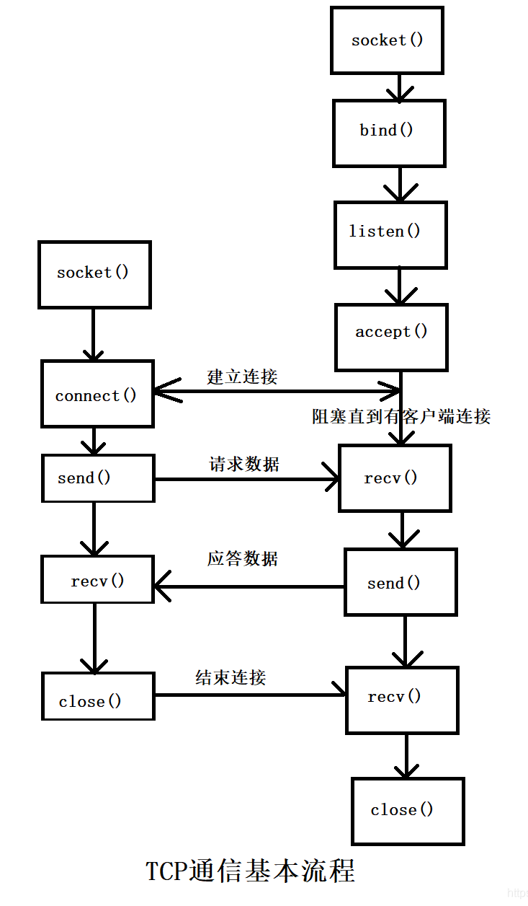
完成网络连接的流程
模拟器端
第一步：初始化 第二步：创建套接字 socket
第三步：绑定套接字 bind
第四步：进入监听状态 listen
第五步：等待客户端的连接请求 accept
GDB
在网络编程中注意的一些 Tips
在后续的 connect() 中会用到 sockaddr 和 sockaddr_in 的强制转换
主机字节序与网络字节序的转换，网络字节序统一是大端字节序

Slide 6
完成网络连接的流程
第一步：初始化 （这个就是固定流程 没什么太多好讲的 定义版本号并且分配内存（记得在连接的最后使用 WSACleanup() 释放
定义在 winsock.h 的标准库中
static void plat_init(void) {
// MAKEWORD(a, b): 把两个 1B 的数合并为一个 2B 的数 在函数中表示 Winsock 版本 2.2
WORD sockVersion = MAKEWORD(2, 2);
// 定义 WSADATA 结构体对象
WSADATA wsaData;
//初始化: mVersionRequested: sockVersion
int rc = WSAStartup(sockVersion, &wsaData);
// 检查初始化结果
assert(rc == 0);
}
返回

Slide 7
完成网络连接的流程
第二步：创建套接字
// AF_INET: 声明使用 IpV4 的地址格式
// SOCK_STREAM: 默认使用流式传输
// protocol: 0 让系统选择合适的协议(在选择了 AF_INET 和 SOCK_STREAM 的情况下默认是 IPPROTO_TCP )
socket_t gdb_socket = socket(AF_INET, SOCK_STREAM, IPPROTO_TCP);
// socket_t gdb_socket = socket(AF_INET, SOCK_STREAM, 0);
返回

Slide 8
完成网络连接的流程
第三步：绑定套接字（网络字节序是大端序）
struct sockaddr_in sockaddr; // socket_addr_in 为 IpV4 设计的 socket 地址结构
sockaddr.sin_family = AF_INET;
// 利用常数 INADDR_ANY 分配服务器端的IP地址 可自动获取运行服务器的计算机 IP 地址
// 在这个项目里直接写 127.0.0.1 也 ok
// Tip: 由于转换大小端口过程中的补 0 问题 这两个函数不能混用
// htonl(): host to net long 处理 IpV4 地址
sockaddr.sin_addr.s_addr = htonl(INADDR_ANY);
// htons(): host to net short 处理 port
sockaddr.sin_port = htons(gdb_port);
// 注意这两个函数的使用区别 因为 long, short 长度不同不能混用
1234 0000 0000 0001
0100 0000 0000 3412

Slide 9
完成网络连接的流程
// 开始监听
// 对 sockaddr_in 强制类型转换为 sockaddr
rc = bind(gdb_socket, (struct sockaddr*) &sockaddr, sizeof(sockaddr));
// 强制转换的好处是与网络编程接口的通用性保持一致，也更容易扩展(虽然这里用不到
返回

Slide 10
完成网络连接的流程
第四步：进入监听状态
// backlog: 指定监听套接字的等待队列的最大长度 | 有多少个请求可以被系统排队接受而不是立刻拒绝
rc = listen(gdb_socket, 1);
// 这里只有一个程序在连接所以是 1
返回

Slide 11
完成网络连接的流程
第五步：等待客户端的连接请求
socket_t client = accept(server->sock, (struct sockaddr *) &sockaddr, &socklen);
// 后续的操作将通过 client 访问
返回

Slide 12
GDB远程调试连接
GDB Remote Serial Protocol 是一个用于 GDB与远程调试目标之间通信的协议。
GDB包的格式遵循一个相对简单的结构，确保数据的完整性和解析的一致性
开始字符：每个数据包以一个美元符号 ($) 开头。
数据字段：紧跟在开始字符后面的是数据部分，这部分包含实际的命令或响应信息
校验和分隔符：数据部分后是一个井号 (#)，它标记着校验和的开始。
校验和：校验和是一个两位十六进制数，检查数据在传输过程中是否发生了变化或错误数据包示例
在实际的程序实现，可以分成三段递归处理(迷你的语法分析的过程)
Tip：在 command 部分需要注意一下转义字符的影响

Slide 13
static char* gdb_read_packet(gdb_server_t* gdb_server) {
// 从结构上可以视为三个部分: start_label(+$) + command + '#' + checksum
// 因为数据是以字符串的方式传入的 所以定义一个单字符来判断当下读取的字符
char debug_info_current = EOF;
while(1) {
// 初始化每条通讯的 checksum
uint8_t checksum = 0;
// 对 start_label 的处理
debug_info_current = _read_starter_char(gdb_server, debug_info_current);
// 对 command 的处理
if (debug_info_current != EOF)
checksum = _read_command_char(gdb_server, checksum);
// 对 checksum 的处理
debug_info_current = _read_checksum_char(gdb_server, checksum);
if (debug_info_current == '0')
break;
}
...
}

Slide 14
GDB连接过程
这里列出的是 GDB 远程发送到模拟器的消息，需要解析每一条指令然后进行相应的回复
大部分是不需要特殊回复的
2024-07-17 20:09:59 ->$qSupported:multiprocess+;swbreak+;hwbreak+;qRelocInsn+;fork-events+;vfork-events+;exec-events+;vContSupported+;QThreadEvents+;no-resumed+
2024-07-17 20:09:59 ->$vMustReplyEmpty
2024-07-17 20:09:59 ->$Hg0
2024-07-17 20:09:59 ->$qTStatus
2024-07-17 20:09:59 ->$?
2024-07-17 20:09:59 ->$qfThreadInfo
2024-07-17 20:09:59 ->$qL1200000000000000000
2024-07-17 20:09:59 ->$Hc-1
2024-07-17 20:09:59 ->$qC
2024-07-17 20:09:59 ->$qAttached
2024-07-17 20:09:59 ->$p20
2024-07-17 20:09:59 ->$qL1200000000000000000
2024-07-17 20:09:59 ->$qSymbol::
2024-07-17 20:09:59 ->$qL1200000000000000000
2024-07-17 20:09:59 ->$m0,40
2024-07-17 20:09:59 ->$m0,2
2024-07-17 20:09:59 ->$qRcmd,726567
2024-07-17 20:09:59 ->$qL1200000000000000000

Slide 15
GDB连接过程
针对一些必要的 GDB 命令进行回复，举一些例子
完整的还是需要查 gdb 手册，大概在 780 页附近的位置 gdb.pdf
qSupported
请求: $qSupported:multiprocess+;swbreak+;hwbreak+;qRelocInsn+;fork-events+;vfork-events+;exec-events+;vContSupported+;QThreadEvents+;no-resumed+
响应: $PacketSize=7800;vContSupported+
分析: GDB客户端查询目标支持的功能。目标响应支持的最大数据包大小为7800字节，支持vCont命令。
vMustReplyEmpty
请求: $vMustReplyEmpty
响应: $
分析: 这是一个测试命令，用于确认目标能够正确响应即使没有实际数据的命令。
qAttached
请求: $qAttached
响应: $1
分析: 查询GDB是否以附加（而非启动）方式连接到目标。返回1表示是附加的。

Slide 16
成功建立连接
接下来可以根据远程 gdb 的命令写一些执行函数
我的技术分享就结束了...

